Slide 1

Об итогах государственной кадастровой оценке объектов капитального строительства 2023

Slide 2



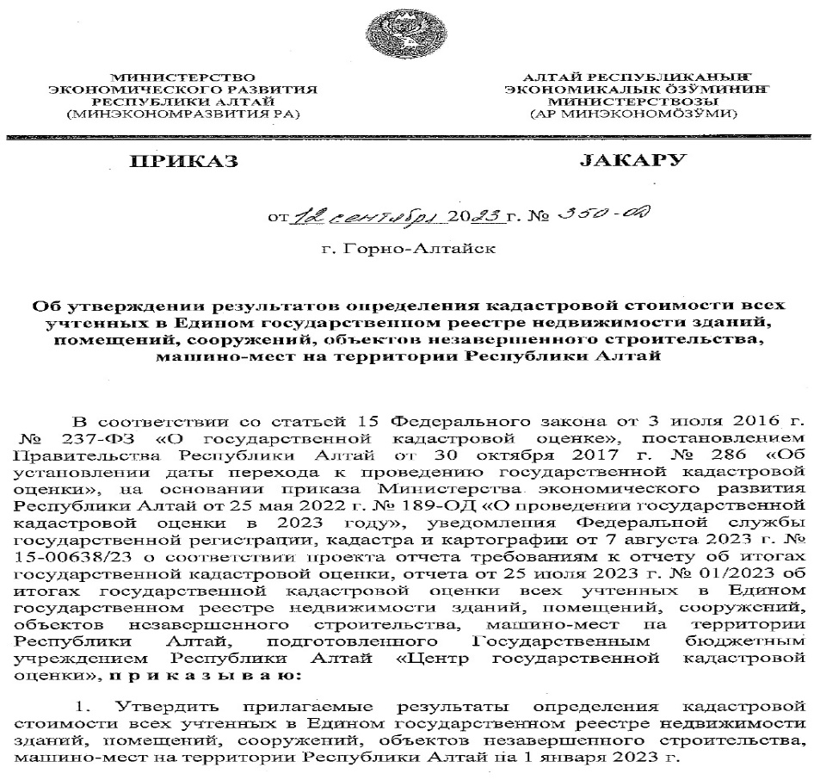
Результаты государственной кадастровой оценки утверждены приказом Минэкономразвития Республики Алтай от 12 сентября 2023 года № 350-ОД.
Всего оценен 126 191 объект капитального строительства (жилые дома, помещения, строения, сооружения, объекты незавершенного строительства, машино-места).
Приказ вступает в силу с 15 октября 2023г.
!!! Результаты ГКО применяются в том числе для целей налогообложения, начиная
с 1 января 2024 года

Slide 3
Количество объектов оценки в разрезе муниципальных образований Республики Алтай
№ п/п | Наименование муниципального района /городского округа | Вид объекта недвижимости |  |  |  |  | Итого по МО | Итого в %
 |  | Здание | Помещение | Сооружение | ОНС | Машино-место
1 | Майминский район | 12 735 | 7 614 | 837 | 456 | 0 | 21 642 | 17,2
2 | Чойский район | 2 938 | 1 406 | 116 | 29 | 0 | 4 489 | 3,6
3 | Турочаский район | 6 472 | 2 021 | 178 | 176 | 0 | 8 847 | 7,0
4 | Шебалинский район | 5 140 | 1 649 | 189 | 71 | 0 | 7 049 | 5,6
5 | Чемальский район | 6 349 | 1 212 | 363 | 461 | 0 | 8 385 | 6,6
6 | Онгудайский район | 5 674 | 1 885 | 255 | 57 | 0 | 7 871 | 6,2
7 | Усть-Канский район | 5 170 | 1 922 | 259 | 36 | 0 | 7 387 | 5,9
8 | Усть-Коксинский район | 6 697 | 2 574 | 240 | 302 | 0 | 9 813 | 7,8
9 | Улаганский район | 3 408 | 1 623 | 161 | 28 | 0 | 5 220 | 4,1
10 | Кош-Агачский район | 5 576 | 1 881 | 270 | 131 | 0 | 7 858 | 6,2
11 | г. Горно-Алтайск | 15 875 | 19 523 | 1 693 | 424 | 106 | 37 621 | 29,8
 | ИТОГО по РА | 76 340 | 43 310 | 4 570 | 2 171 | 103 | 126 191* | 100
* 9 сооружений расположены на территории нескольких муниципальных образований

Slide 4






Как узнать кадастровую стоимость
1
вариант
2
вариант
3
вариант
шаг
Telegram-бот @Cgko04Bot - необходимо просто ввести кадастровый номер объекта недвижимости.
На официальном сайте
в разделе «Узнать кадастровую стоимость» (http://cgko-ra.ru/gko/uznat-kadastrovuyu-stoimost )
Связаться с ГБУ РА «ЦГКО» по телефону:
+7 (388) 22
4-71-78
+7 (388) 22
4-71-35

Slide 5


Что делать если не согласен с кадастровой оценкой
Направить обращение о предоставлении разъяснений определения кадастровой стоимости
В течение 5 лет можно подать в ГБУ РА «ЦГКО» заявление об исправлении ошибок, допущенных при определении кадастровой стоимости (ст. 21 закона от 3 июля 2016 г. N 237-ФЗ «О государственной кадастровой оценке»
1
вариант
2
вариант
4
вариант
3
вариант
Подать заявление в ГБУ РА «ЦГКО» об установлении кадастровой стоимости в размере ее рыночной стоимости
Результаты определения кадастровой стоимости могут быть оспорены в суде

Slide 6



Если вы решили воспользоваться 1-ым вариантом: «Обращение о предоставлении разъяснений определения кадастровой стоимости»
Перечень необходимых документов:
Обращение о предоставлении разъяснений, связанных с определением кадастровой стоимости.
2. Для физических лиц: документ, удостоверяющий личность заявителя (при личном обращении), или копия указанного документа (при направлении обращения по почте), а также доверенность на представителя либо иной документ, подтверждающий его полномочия ( если обращение подает представитель заявителя).
3. Для юридических лиц: документ, удостоверяющий личность представителя юридического лица, а также документ, подтверждающий его полномочия.
4. Документы, подтверждающие, что результаты определения кадастровой стоимости затрагивают права и обязанности заявителя.

Slide 7



Если вы решили воспользоваться 2-ым вариантом: «Заявление об исправлении ошибок допущенных при определении кадастровой стоимости».
Перечень необходимых документов:
1. Заявление об исправлении ошибок, допущенных при определении кадастровой стоимости.
2. Документы, подтверждающие наличие ошибок, допущенных при определении кадастровой стоимости.
3. Иные документы, содержащие сведения, о характеристиках объекта недвижимости.

Slide 8




Если вы решили воспользоваться 3-им вариантом: «Заявление в ГБУ РА «ЦГКО» об установлении кадастровой стоимости в размере ее рыночной стоимости»
Перечень необходимых документов:
Отчет об оценке рыночной стоимости объекта недвижимости в форме электронного документа (отчет должен содержать выписку из ЕГРН).
Доверенность, если заявление подается представителем.
Заявление об установлении рыночной стоимости может быть подано в течение 6-ти месяцев с даты оценки.

Slide 9


Новая кадастровая стоимость применяется с 1 января 2024 года
Налоговая ставка для физических лиц устанавливается решением Совета депутатов городского округа и сельских поселений. Ставки в каждом муниципалитете разные:
от 0,1% - 0,3% (жилой дом, квартира, комната, объект незавершённого строительства, гаражи, машино-место, сооружения, хозпостройки)
!!! В Налоговом кодексе РФ установлены налоговые льготы и особенности исчисления суммы налога
Налоговая ставка для организаций установлена Законом «О налоге организаций на территории Республики Алтай» № 2-РЗ от 04.04.2022 г.:
2%; 2,2% (административно-деловые центры, торговые центры и помещения в них, офисы, торговые объекты, объекты общественного питания и бытового обслуживания, иные объекты);
льготные ставки (от 9% до 50% от суммы налога, исчисленного исходя из налоговой базы и ставки (объекты жилищного фонда и инженерной инфраструктуры жилищно-коммунального комплекса, объекты газораспределительной сети, объекты связи).

Slide 10
Налоги и новая кадастровая стоимость
Виды льгот на налог на имущество физических лиц
Налоговые уведомления с суммой налога, рассчитанной на основании новой кадастровой стоимости объектов, собственники (физические лица) получат в 2025 году
Полное освобождение от уплаты налога за
1 объект определенного вида
Уменьшение налоговой базы по 1 объекту определенного вида
Поэтапное повышение налоговой суммы
Для льготных категорий граждан:
- квартира, часть квартиры или комната;
- жилой дом или часть жилого дома;
- гараж или машино-место.
Для всех собственников:
- творческая мастерская;
- хозстроение до 50 м2 на ЗУ для ЛПХ, огородничества, садоводства или ИЖС
Для лиц, имеющих 3-х и более несовершеннолетних детей в расчете на каждого ребенка налоговая база уменьшается на величину кадастровой стоимости :
- 5 м2 общей площади квартиры, части квартиры, комнаты;
- 7 м2 общей площади жилого дома, части жилого дома
Для всех на все объекты:
10 м2 (комната),
20 м2 (квартира),
50 м2 (жилой дом)
Если сумма налога, исчисленная исходя из кадастровой стоимости, превышает сумму налога, исчисленную за предыдущий налоговый период, то сумма налога будет в размере, равном сумме налога за предыдущий налоговый период с учетом коэффициента 1,1. (п.8.1 ст. 408 НК РФ)
Решением Совета депутатов городского округа и сельских поселений можно снизить налоговые ставки на имущество физических лиц
Юридические лица начинают оплачивать авансовые платежи по налогу, рассчитанную на основании новой кадастровой стоимости объектов, в 2024 году

Slide 11





Заявления и обращения могут быть поданы следующими способами:
лично в бюджетное учреждение (ГБУ РА «ЦГКО», г. Горно-Алтайск, ул. Комсомольская, д.9, каб. 408, 4 этаж);
лично в многофункциональный центр;
регистрируемым почтовым отправлением с уведомлением о вручении (649002, Республика Алтай, г. Горно-Алтайск, ул. Комсомольская, д.9, каб. 408);
посредством официального сайта бюджетного учреждения (ГБУ РА «ЦГКО», https://cgko-ra.ru/), при условии наличия электронной цифровой подписи.
Телефоны для справок: +7 (388) 22-4-71-78
+7 (388) 22-4-71-51

